Slide 1
第五章form表单
表单介绍与简单的使用方法

Slide 2
什么是表单
表单可以和我们日常的填表联想起来，通过集合信息交付给指定的人或位置；
从web的角度来说，通过前端的表单模块填写后端服务需要的信息，
填写完毕后，提交给后端服务的一个工具

Slide 3
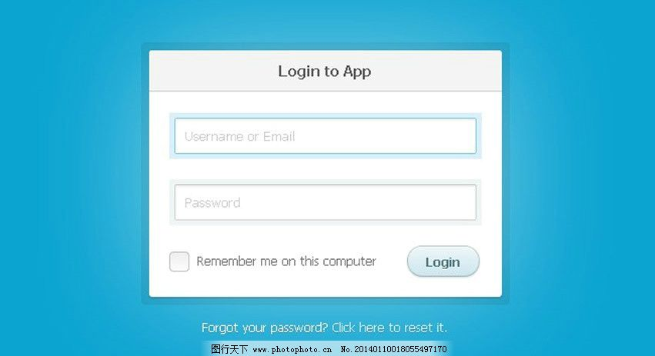
什么是表单
表单一般分为四个部分：提交地址，提交方法，表单组件，提交按钮
<form action=“/” method=“GET”>
<input type=“text” />
<input type=“submit” value=“提交”/>
</form>

Slide 4
Web前端常见表单标签
Form 表单标签 用于定义一个表格 attr: action method
Input 输入标签 用来填写信息
Select – options 选择标签 如名，可以在多个选项中进行选择

Slide 5
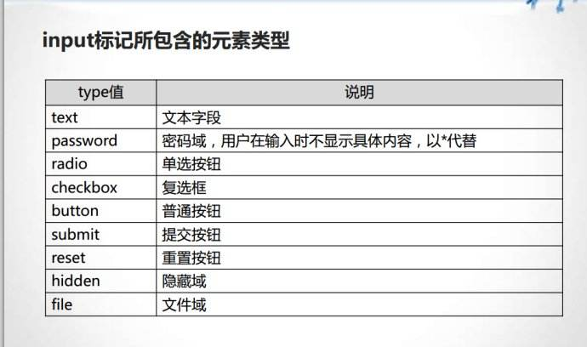

Slide 6
前端学习资料推荐
http://www.w3school.com.cn/tags/html_ref_byfunc.asp
请将以上地址中的html，css，javascript多看几遍，甚至，多抄几遍，这个笔记本将可能会跟随你技术职业的一生
本课程不会对前端知识做系统讲解，但会在使用到每一个知识点的时候，为大家进行介绍，以便大家快速上手

Slide 7
Django的表单能做什么
模拟生成前端html语言，无需手动书写表单
对前端提交的表单信息进行验证
建议自己手动去书写前端html语言，因为那样会更好控制，如css样式等

